Slide 1

一、近似计算
二、微分方程的幂级数解法
三、欧拉公式

Slide 2
一、近似计算
用函数的幂级数展开式，可以在展开式有效的区间
内计算函数的近似值，而且可达到预先指定的精度要求.

Slide 3
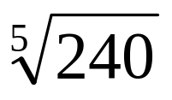


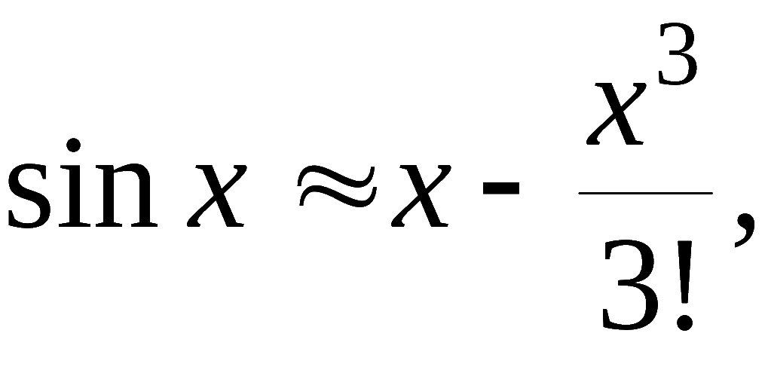
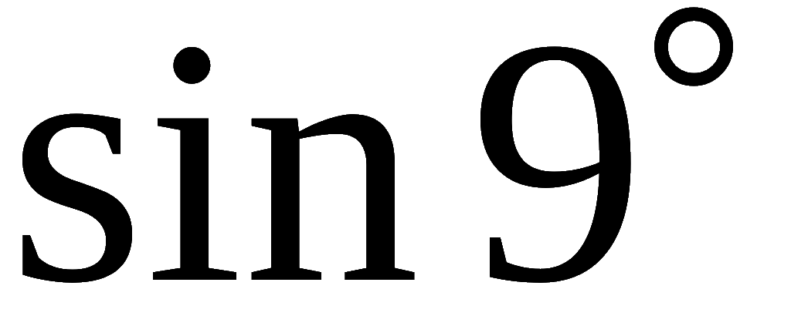
例1 计算
的近似值，要求误差不超过 10⁻⁴ .
例2 计算
的近似值，要求误差不超过 10⁻⁴ .
例3 利用
求
的近似值 , 并估计
误差.

Slide 4
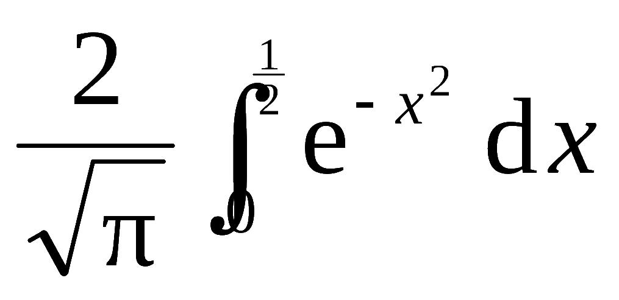
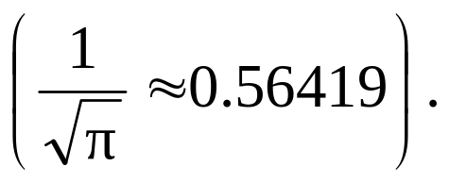
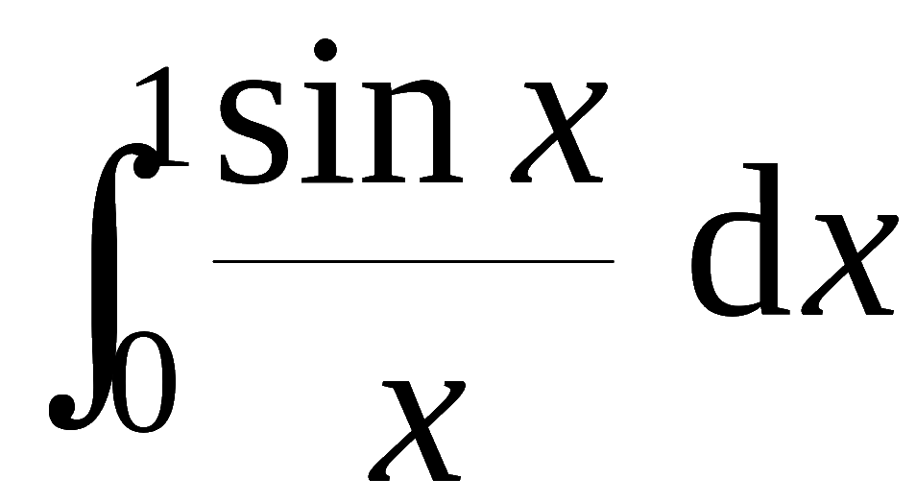

例4 计算积分
的近似值, 精确到 10⁻⁴
例5 计算积分
的近似值，精确到 10⁻⁴ .
上述两题也可以在MathGS的工具箱中进行验证.

Slide 5
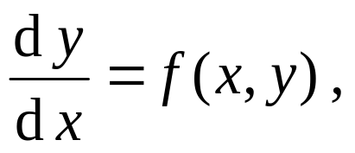
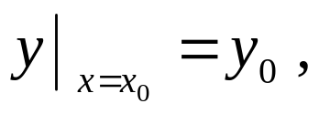
二、微分方程的幂级数解法
1. 一阶微分方程的情形
求解一阶微分方程
其中 f (x , y) 是 x – x₀ 及 y – y₀ 的多项式.

Slide 6
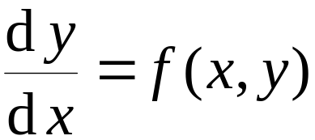
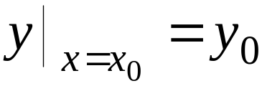
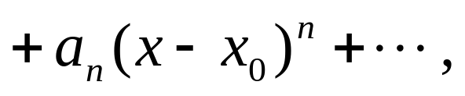
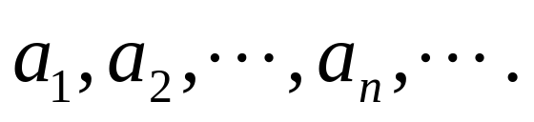
设所求解为
代入原方程, 比较同次幂系数可定常数
由此确定的级数即为定解问题在收敛区间内的解.

Slide 7
例6 求方程 y ′ = x + y² 满足 y|_{x = 0} = 0 的特解.

Slide 8
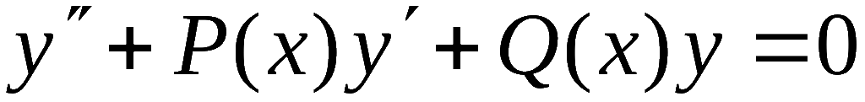
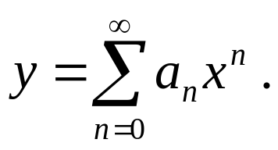
2. 二阶变系数齐次方程
定理
设 P(x), Q(x) 在 (-R, R ) 内可展成 x 的幂级
数,
则在 -R < x < R 内上述方程必有幂级数解:
此定理在数学物理方程及特殊函数中非常有用,
很多
重要的特殊函数都是根据它从微分方程中得到的.

Slide 9
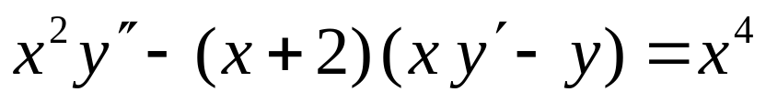
例7 求方程
的一个特解.

Slide 10
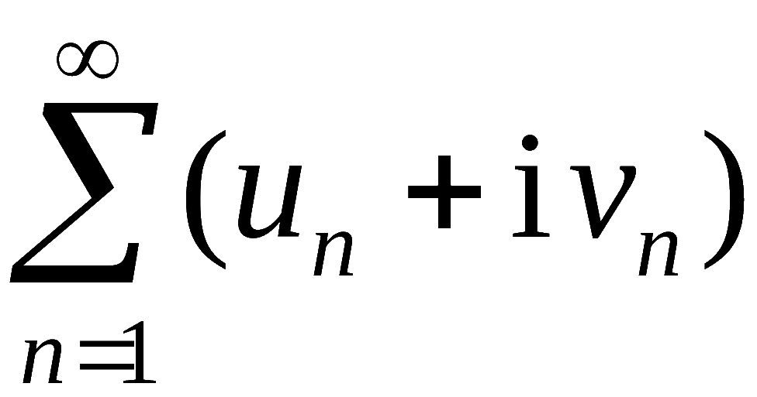
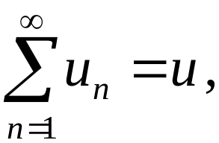
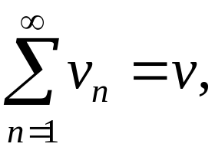

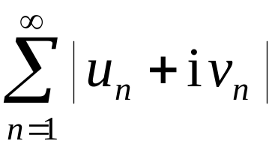
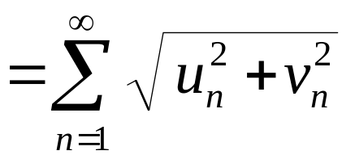
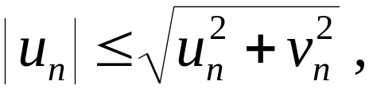
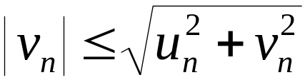
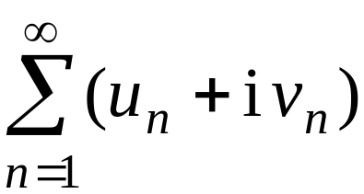
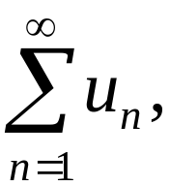
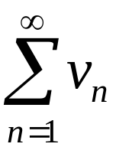
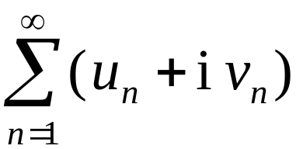
三、欧拉(Euler)公式
对复数项级数
(1)
若
则称(1)收敛 , 且其和为
若
收敛,
则称(1) 绝对收敛.
由于
, 故知
绝对收敛
绝对收敛
收敛 .

Slide 11
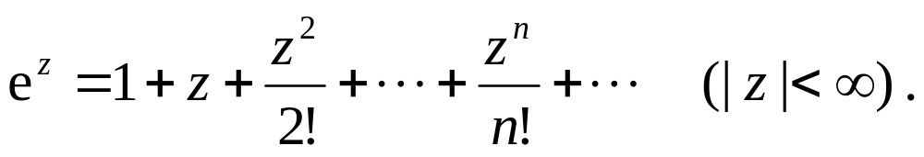

定义 复变量 z = x + i y 的指数函数为
易证它在整个复平面上绝对收敛 .
当 y = 0 时, 它与实指数函数
的幂级数展式一致.

Slide 12
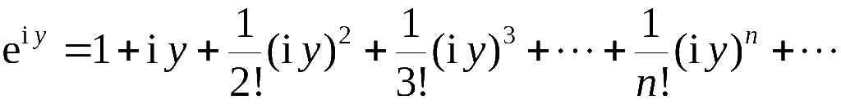
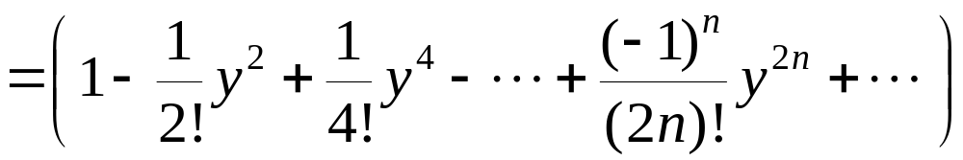
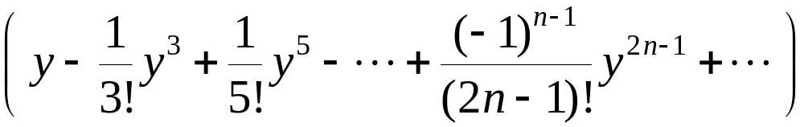
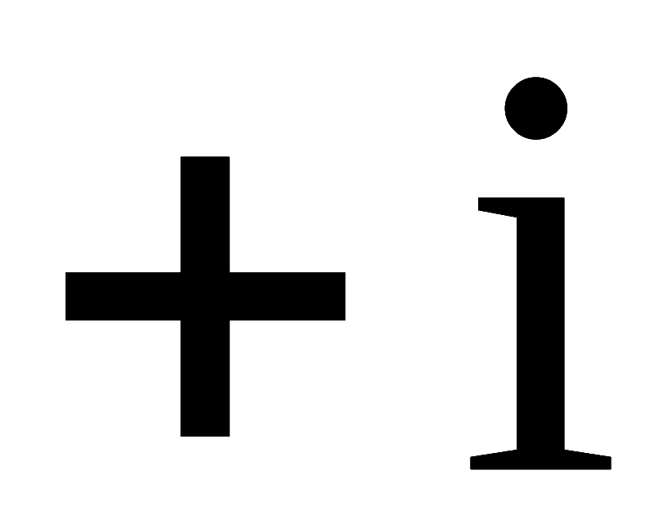

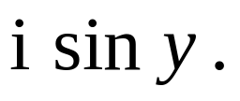
当 x = 0 时,

Slide 13
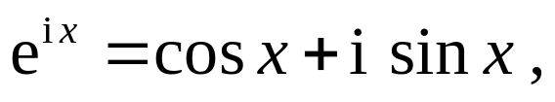
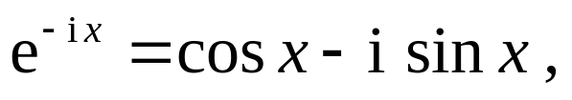
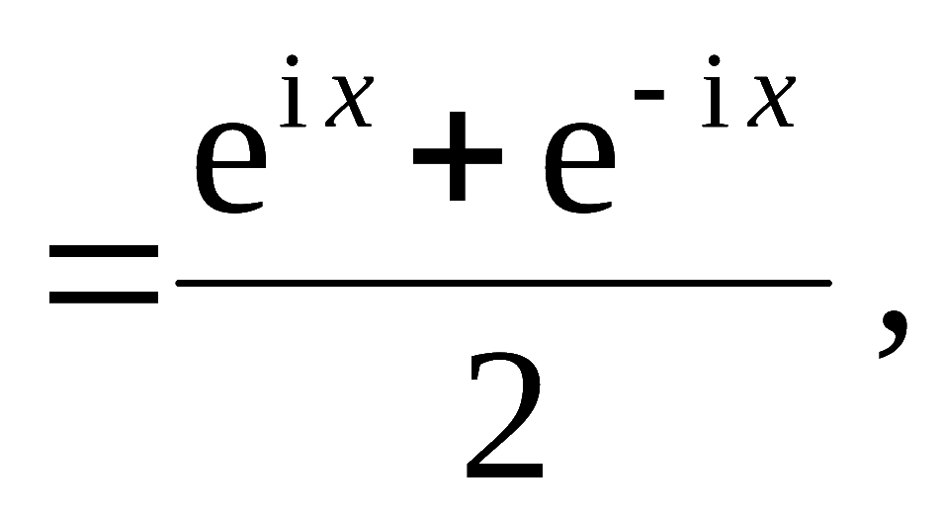
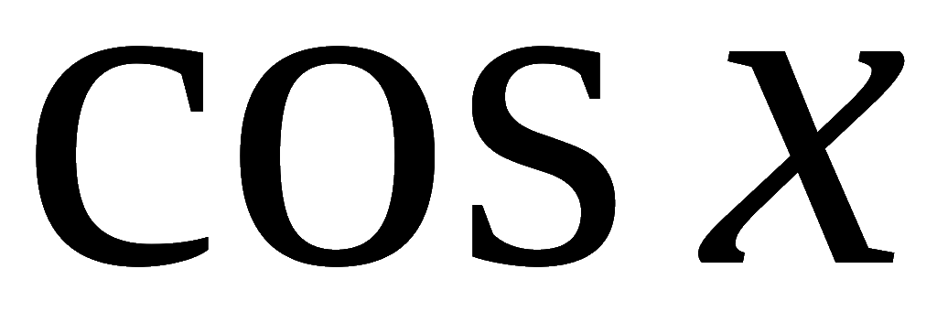
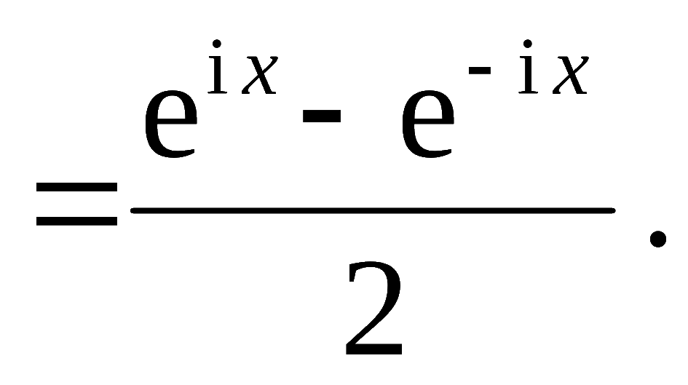
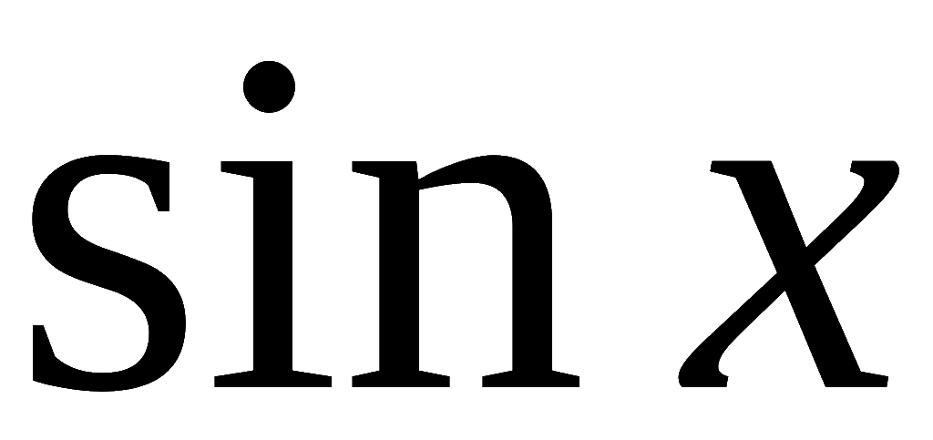






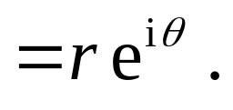


欧拉公式
则
（也称欧拉公式）
利用欧拉公式可得复数的指数形式

Slide 14
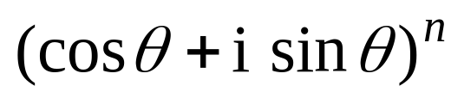
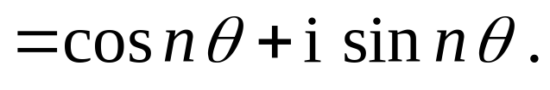
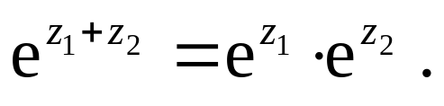


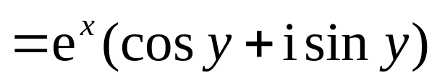
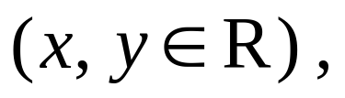
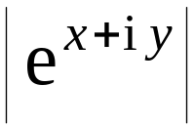
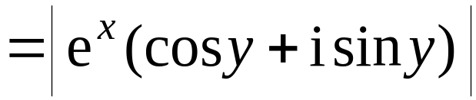
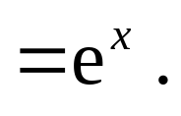
据此可得德莫弗公式
利用幂级数的乘法, 不难验证
特别有

Slide 15
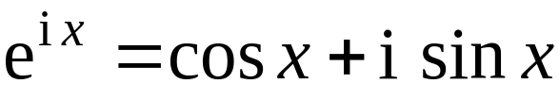
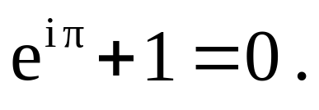
在欧拉公式
中，令 x = π，得
上述等式把数学中的五个数：0、1、e、π、i 集于
一身，被称为“上帝创造的公式”.

Slide 16

下面的图片是广州恒大俱乐部为2013年11月9日将进
行的广州恒大VS首尔FC亚冠决赛所出的海报，你来猜
猜海报上预测的比分是多少.
欧拉公式
拉马努金恒等式

